Slide 1
Next Generation Science Standards
Jouri Van Landeghem
Hogeschool Gent - lerarenopleiding

Slide 2
Notes:
Science? Gaat het hier niet over STEM?
Vergeet niet dat ooit STEM gewoon Science werd genoemd. Je had natural science, applied science, abstract science, en social science.
Al die aspecten spelen een rol. Het kader werd expliciet ontworpen om domein-overschrijdend te zijn, en niet bekeken te worden vanuit een specifieke discipline.

Slide 3
“STEM starts here”
Diepgaand uitgewerkt raamwerk voor STEM-onderwijs uit VS.
Gebaseerd op +30 jaar vakdidactisch onderzoek.
Van kleuter tot hoger secundair.
Vak- en domein overschrijdend opgebouwd.
Notes:
OK, we zien daar science, maar op de website staat wel “STEM STARTS HERE”.
Wat zijn die NGSS? Diepgaand uitgewerkt kader. In tegenstelling tot het Vlaamse kader kan het niet in een brochure van 20 blz. gevat worden.
Het bevat ook veel meer dan dat. Het is te vergelijken met de eindtermen bij ons, zij het iets meer gespecifieerd, en het overspant het hele K-12 spectrum, van kindergarten tot grade 12 (laatste middelbaar).
Van in het begin domein-overschrijdend opgebouwd, en bevat dus geen onderscheid tussen biologie, wiskunde, fysica, … het bevat ook de nodige verbindingen tussen concepten die klassiek tot een specifiek domein behoren.
Expliciet onderbouwd door onderzoek en bevat honderden referenties naar vakdidactisch onderzoek (waar we ook wel een duidelijk verschil zien met Vlaanderen).

Slide 4
Waarom hier en nu?
Notes:
Waarom hier en nu? Om een korte intro te geven in het NGSS, de basispeilers te bespreken en samen met u te bekijken in welke mate dat mogelijks toepasbaar in uw eigen onderwijscontext.
In deze korte intro bespreken we de opbouw, en bekijken we een aantal tools die ter beschikking staan.

Slide 5
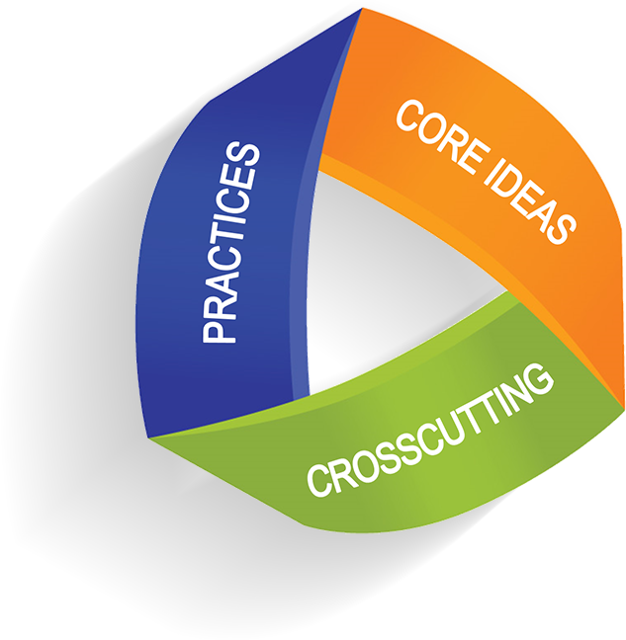
De peilers van de NGSS
Notes:
Het hele framework bestaat uit drie dimensies (in tegenstelling tot onze tien).
Er is een inhoudelijk luik (core ideas).
Er is een luik dat gaat over onderzoek- en ontwerp competentie.
En dan is er een derde luik, dat een aantal manieren van denken bevat die het hele domein van STEM overstpannen en ook buiten STEM gebruikt kunnen worden. Het zijn denkgereedschappen die helpen om fenomenen te bekijken of problemen op te lossen.

Slide 6
“Core ideas”
Have broad importance across multiple sciences or engineering disciplines or be a key organizing concept of a single discipline;
Provide a key tool for understanding or investigating more complex ideas and solving problems;
Relate to the interests and life experiences of students or be connected to societal or personal concerns that require scientific or technological knowledge;
Be teachable and learnable over multiple grades at increasing levels of depth and sophistication.
Notes:
De eerste peiler zijn de core ideas. Dit zijn inhoudelijke concepten, maar die meegaan doorheen het hele curriculum.
Ze zijn gericht op geletterdheid, wat eigenlijk iedereen zou moeten weten, en komen het best overeen met onze eindtermen.
Vrij ambitieus.
De core ideas moeten minstens voldoen aan meerdere van volgende citeria.

Slide 7
Notes:
Dit zijn ze.
Je merkt dat deze vooral vertrekken vanuit ST&E. Wiskunde wordt hier vooral als ondersteunend beschouwd, al zijn er wel een aantal aspecten expliciet uitgewerkt.

Slide 8
Uitwerking
Elk core idea wordt uitgesplitst in deelthema’s.
Elk deelthema wordt verder uitgewerkt volgens abstractieniveau (Primary – elementary – middle school – secondary).
Herkenbare verticale samenhang doorheen hele schoolloopbaan.
http://ngss.nsta.org/DisciplinaryCoreIdeasTop.aspx
Notes:
De verticale samenhang maakt dat het geheel doorheen de hele schoolloopbaan zeer herkenbaar is, en dat een geleidelijke opbouw gegarandeerd is.
De uitwerking is ook zeer helder, begrijpelijk en eenduidig geformuleerd. Niet zoals de eindtermen bij ons. Het is ook geformuleerd op basis van wetenschappelijke geletterdheid, niet vanuit een specialisatie.
Voorbeelden bekijken uit physical science (forces) en eentje van engineering.

Slide 9
“Practices”
“The practices describe behaviors that scientists engage in as they investigate and build models and theories about the natural world and the key set of engineering practices that engineers use as they design and build models and systems.”
Practice = competentie
Notes:
Wat opvalt bij practices is dat er geen écht onderscheid wordt gemaakt tussen onderzoeken en ontwerpen. Het uitgangspunt is dat voor beide ativiteiten gelijkaardige competenties noodzakelijk zijn, wat maakt dat het spanningsveld tussen S, T&E en M zeer klein is binnen dat kamer. Niet zoals bij ons soms geval is.

Slide 10
Science and engineering practices
Asking questions and defining problems
Developing and using models
Planning and carrying out investigations
Analyzing and interpreting data
Using mathematics and computational thinking
Constructing explanations and designing solutions
Engaging in argument from evidence
Obtaining, evaluating and communicating information
Notes:
Ook hier, dit wordt verder uitgediept en opgesplitst en verder uitgewerkt per abstractieniveau. Dit zijn nog altijd vrij algemene competenties.
Hier zit wél duidelijk wiskunde (M) in, maar in het NGSS framework gaat het vooral om wiskunde gebruiken. Gebruiken om te onderzoeken en te ontwerpen.

Slide 11
Fysieke
wereld
Modellen
Theorieën
Argumentatie
en
kritiek
Data verzamelen/ oplossingen testen
Hypothesen en oplossingen bedenken
Onderzoeken
Evalueren
Verklaren
Notes:
ER wordt ook gebruik gemaakt van een meer eenvoudiger proces dan het vrij lineaire OVUR model of de ontwerpcyclus.

Slide 12
Uitwerking
Elke practice wordt verder uitgewerkt volgens abstractieniveau (Primary – elementary – middle school – secondary).
Herkenbare verticale samenhang doorheen hele schoolloopbaan.
http://ngss.nsta.org/PracticesFull.aspx

Slide 13
Cross cutting concepts
“Crosscutting concepts have application across all domains of science. As such, they are a way of linking the different domains of science. ”

Slide 14
Waarom crosscutting concepts?
Invalshoeken van waaruit we de fysische wereld doorgronden
Een denkkader dat relevante vragen stelt:
Wat zijn de grenzen van een fenomeen?
Vind je een patroon?
Wat is essentieel, wat is overbodig?
Zijn er duidelijke oorzaken?
Hoe loopt de energie, materie, informatie doorheen het systeem?
Kan het gedrag worden verklaard door het systeem op te splitsen in kleinere delen?
Heeft de structuur een invloed op het gedrag?
Wat is in een systeem stabiel en zit er een patroon in verandering?
…

Slide 15
Crosscutting concepts
Patterns
Cause and effect
Scale, proportion and quantity
Systems and system models
Energy and matter
Structure and function
Stability and change
http://ngss.nsta.org/CrosscuttingConceptsFull.aspx

Slide 16
Stabiliteit en verandering
Stromen en behoud
Patronen
Systeem
Oorzaken
Modellen
Schaal en grootte
Structuur en functie
Notes:
Overlopen perspectieven. Ook hier weer iconen vermelden.

Slide 17
Performance expectations
Concrete doelstellingen door leerlingen te behalen.
Geordend per abstractieniveau
Geformuleerd volgens core concepts, practices and crosscutting concepts.
Links naar lesmateriaal en activiteiten.

Slide 18
Tools
Atlas of scientific literacy:
http://strandmaps.dls.ucar.edu/?chapter=ALL#
AAAS science assessment:
http://assessment.aaas.org/topics
Big Ideas, great Science
https://bigideasgreatscience.wordpress.com/

